Slide 1

Workshop Inkscape 2017
#2
Masjid Al Falah, Yeongdeungpo Seoul
download materinya di https://github.com/superpikar/inkscape-workshop-2017
oleh : @superpikar

Slide 2
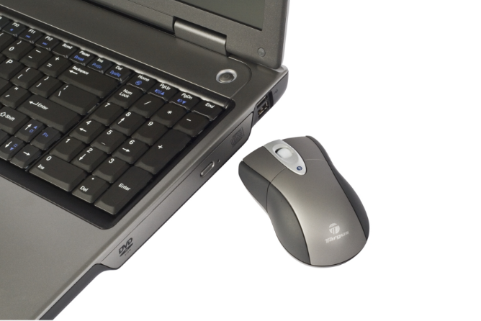
Apakah Laptop + Mouse sudah ada? Inkscape sudah terinstal?
sebelum memulai...

Slide 3





Siapa saya?
A. Dzulfikar Adi Putra
Baca cerpen dan koding javascript
Web/mobile app developer
http://pikarlabs.com
superpikar

Slide 4
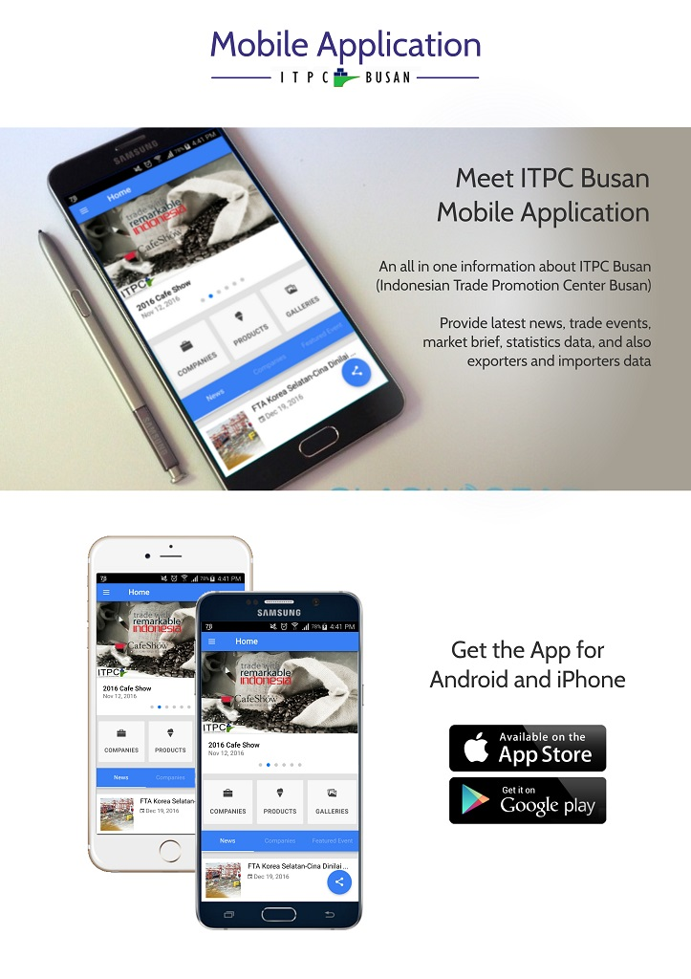




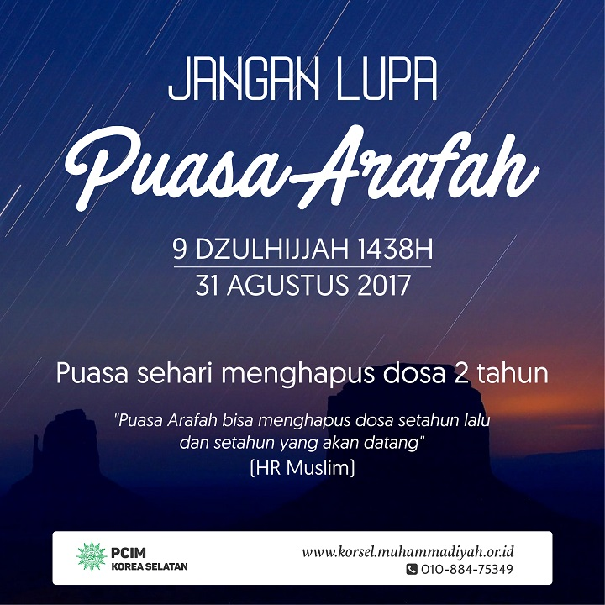



Slide 5
Review Pertemuan 2
Teori
a
Praktek
a

Slide 6
Materi pertemuan 3
Teori
Inkscape untuk percetakan
Praktek
Path
Object to path
Tracing bitmap
Text follow path
Layer
Duplicate, clone, copy/paste?
Mengulang pola/objek
Setting brosur lipat 3
Tugas

Slide 7
Referensi
a

